Slide 1
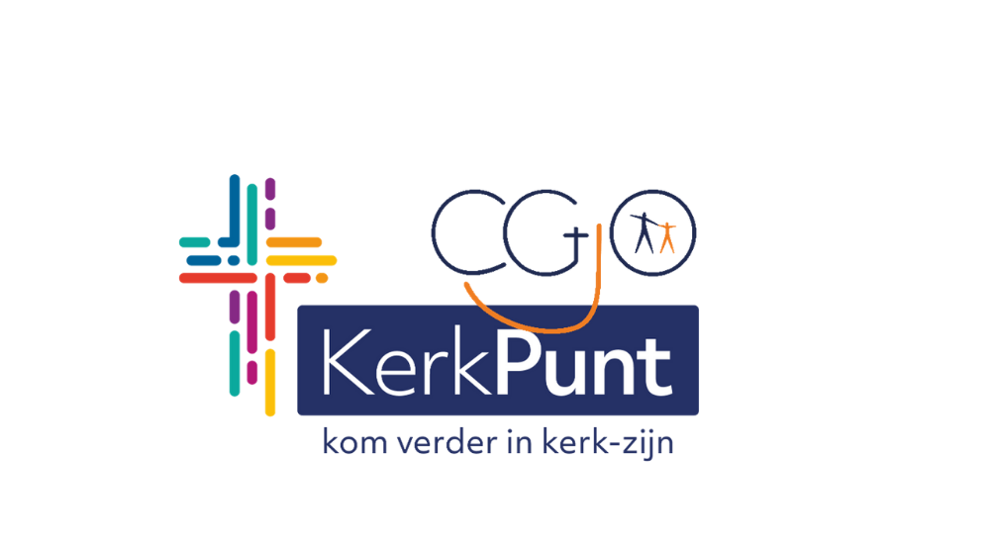
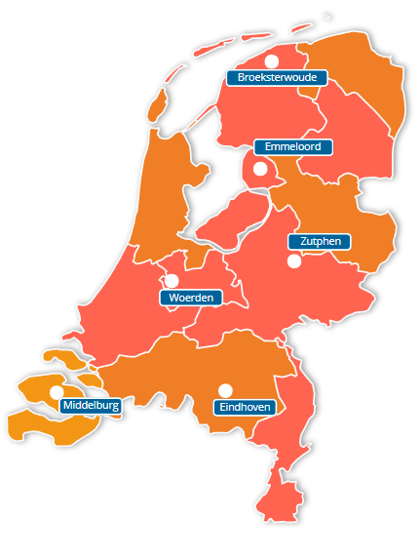
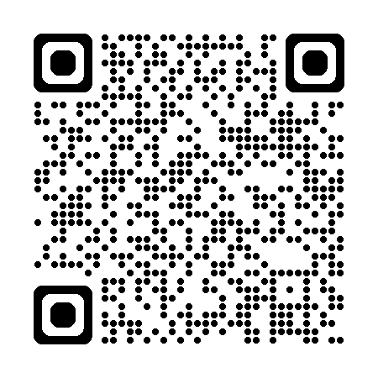
SAMEN JONG REGIOTOUR
Samen bouwen aan een kerk van alle generaties!
We zien een sterk verlangen in kerken om jong en oud met elkaar te verbinden. Daarom komen we naar de regio om kerken te verbinden, inspiratie te delen en samen te ontdekken hoe we kerk kunnen zijn met alle generaties.
Zes locaties
We zijn te gast bij (N)CGK-kerken:
04 maart - NCGK Zutphen
18 maart – CGK Emmeloord
15 april - CGK Broeksterwoude
03 juni - NCGK Woerden
07 oktober - CGK Middelburg
18 november – CGK Eindhoven
Kom je ook?
Voor wie?
Jeugdleiders en jeugdouderlingen, -diakenen, predikanten, jongeren zelf en mensen met een taak in de gemeente.
www.kerkpunt.nl/regiotour

